Slide 1




  Βιοστατιστική (Θ)
Ανοικτά Ακαδημαϊκά Μαθήματα στο ΤΕΙ Αθήνας
Ενότητα 7: Μη-Παραμετρικές Δοκιμασίες
Δρ.Ευσταθία Παπαγεωργίου, Αναπληρώτρια Καθηγήτρια
Τμήμα Ιατρικών Εργαστηρίων
Το περιεχόμενο του μαθήματος διατίθεται με άδεια Creative Commons εκτός και αν αναφέρεται διαφορετικά | Το έργο υλοποιείται στο πλαίσιο του Επιχειρησιακού Προγράμματος «Εκπαίδευση και Δια Βίου Μάθηση» και συγχρηματοδοτείται από την Ευρωπαϊκή Ένωση (Ευρωπαϊκό Κοινωνικό Ταμείο) και από εθνικούς πόρους.

Slide 2
Έλεγχος ανεξαρτησίας (συσχέτισης)
2 κατηγορικών μεταβλητών
Παράδειγμα
  «εξαρτάται το βρογχικό άσθμα από το κάπνισμα των γονέων; »
  «επηρεάζει η έντονη φυσική δραστηριότητα την κατηγορία σωματικού βάρους;»
  «οι υπερτασικοί ασθενείς διαφέρουν ανά φύλο;»

Slide 3
Έλεγχος ανεξαρτησίας 2 ποιοτικών χαρακτηριστικών
Το κριτήριο Χ²
Το στατιστικό κριτήριο που χρησιμοποιείται είναι το Χ²
Είναι ένα μέτρο απόστασης δύο «καταστάσεων»
Π=παρατηρηθείσες συχνότητες, Α=αναμενόμενες συχνότητες

Slide 4
Η «φιλοσοφία» του κριτηρίου
Χ / Υ | Α1 (π.χ. ασθενείς) | Α2 (π.χ. υγιείς) | Σύνολο
Β1 (παράγοντας παρών) | α | β | R1
Β2 (παράγοντας απών) | γ | δ | R2
Σϋνολο | C1 | C2 | n
Δειγματοληπτικά στοιχεία (πραγματικά δεδομένα)
Το κριτήριο χ² «μετρά» την απόσταση των δύο πινάκων
Χ’ / Υ’ | Α1 (π.χ. ασθενείς) | Α2 (π.χ. υγιείς) | Σύνολο
Β1 (παράγοντας παρών) | Α’ | Β’ | R1
Β2 (παράγοντας απών) | Γ’ | Δ’ | R2
Σϋνολο | C1 | C2 | n
Θεωρητικά στοιχεία που θα είχαμε «αν δεν υπάρχει εξάρτηση (Ηο)»

Slide 5
Το κριτήριο Χ²
Με βάση τη θεωρία το κριτήριο Χ² είναι το ακόλουθο:

Slide 6
Έλεγχος ανεξαρτησίας 2 ποιοτικών χαρακτηριστικών
Όσο πιο μεγάλες τιμές λαμβάνει το κριτήριο Χ² (άρα p<<) τόσο πιο κοντά είμαστε στο να απορρίψουμε την Η_{ο} , δηλαδή υπάρχει συσχέτιση.
Όσο πιο μικρές τιμές (≈0) λαμβάνει το κριτήριο Χ² (άρα p>>) τόσο πιο κοντά είμαστε στο να ΜΗΝ απορρίψουμε την Η_{ο}, δηλαδή δεν υπάρχει συσχέτιση.

Slide 7
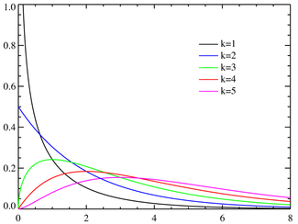
Η κατανομή Χ²
Ασύμμετρη.
Θετικά ορισμένη.
Η μορφή της εξαρτάται από τους βαθμούς ελευθερίας B.E= ( κ-1) ( λ – 1) όπου κ, λ ο αριθμός των γραμμών και των στηλών του πίνακα.
Με βάση τους βαθμούς ελευθερίας και την χρήση ειδικών πινάκων υπολογίζουμε την κρίσιμη τιμή του ελέγχου ξ.

Slide 8
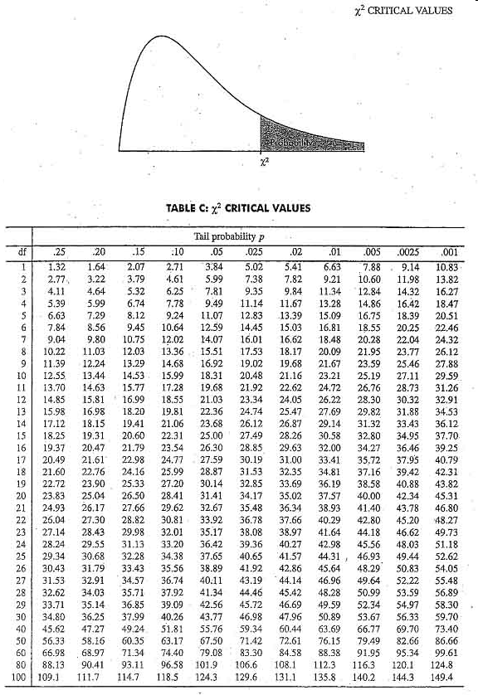

Slide 9
Προϋποθέσεις εφαρμογής του κριτηρίου Χ²
Τυχαίο δείγμα και ανεξαρτησία των παρατηρήσεων
Κανένα κελί με μηδενική τιμή
Όλες οι αναμενόμενες τιμές των κελιών 2x2 πινάκων συνάφειας >5
Το 80% των κελιών πινάκων r x c να έχουν αναμενόμενες τιμές > 5

Slide 10
Παράδειγμα
Σε 500 μαθητές δημοτικού σχολείου μελετήθηκε η σχέση της υγείας του στόματος τους με τη χλωρίωση του νερού στην περιοχή διαμονής τους. Η κατανομή των 500 μαθητών ανάλογα με την υγεία του στόματος και τη χλωρίωση του νερού ήταν:
Υγεία στόματος
Χλωρίωση νερού Κακή Μέτρια Καλή
Ανεπαρκής 80 120 75
Επαρκής 40 80 105
Σύνολο 120 200 180
Σχετίζεται η υγεία του στόματος των μαθητών με τη χλωρίωση του νερού;

Slide 11

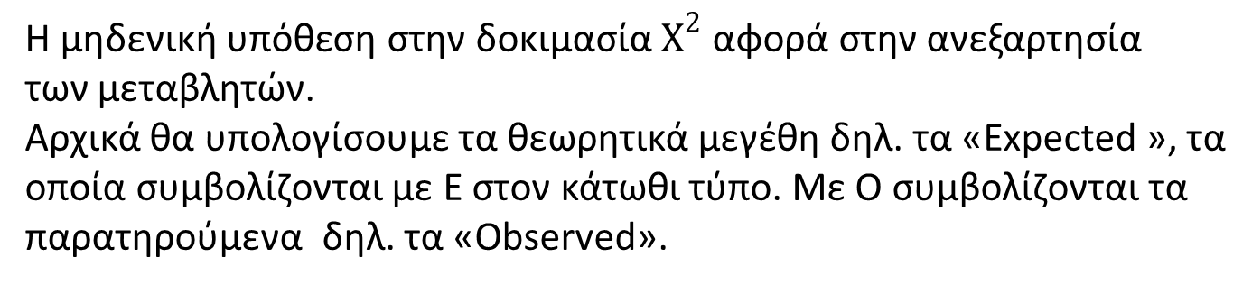
Η μηδενική υπόθεση στην δοκιμασία $X^{2}$αφορά στην ανεξαρτησία
των μεταβλητών.
Αρχικά θα υπολογίσουμε τα θεωρητικά μεγέθη δηλ. τα «Expected », τα
οποία συμβολίζονται με Ε στον κάτωθι τύπο. Με Ο συμβολίζονται τα
παρατηρούμενα δηλ. τα «Observed».
Εν συνεχεία με τον ανωτέρω τύπο υπολογίζουμε την τιμή του
κριτηρίου $X^{2}$(χι-τετράγωνο) και την συγκρίνουμε με την τιμή της
κατανομής $X^{2}$, προκειμένου να αποφανθούμε.

Slide 12
Όπως φαίνεται στο παρακάτω παράθυρο «Frequency Table» τα θεωρητικά μεγέθη εμφανίζονται κάτω από τα παρατηρούμενα:
Χλωρίωση * Υγεία Στόματος Crosstabulation
 |  |  | Υγεία Στόματος |  |  | Total
 |  |  | 1 | 2 | 3
Χλωρίωση | 1 | Count | 80 | 120 | 75 | 275
 |  | Expected Count | 66,0 | 110,0 | 99,0 | 275,0
 | 2 | Count | 40 | 80 | 105 | 225
 |  | Expected Count | 54,0 | 90,0 | 81,0 | 225,0
Total |  | Count | 120 | 200 | 180 | 500
 |  | Expected Count | 120,0 | 200,0 | 180,0 | 500,0

Slide 13
Παρατηρούμε ότι η τιμή του κριτηρίου Χ-τετράγωνο είναι 21.549, οι βαθμοί ελευθερίας 2 και η τιμή του p-value ίση με μηδέν το οποίο μας οδηγεί στο συμπέρασμα ότι δεν μπορούμε να δεχτούμε την μηδενική υπόθεση. Συνεπώς η υγεία του στόματος των μαθητών δεν είναι ανεξάρτητη της χλωρίωσης του νερού που πίνουν.
Chi-Square Tests
 | Value | df | Asymp. Sig. (2-sided)
Pearson Chi-Square | 21,549ª | 2 | ,000
Likelihood Ratio | 21,661 | 2 | ,000
Linear-by-Linear Association | 19,886 | 1 | ,000
N of Valid Cases | 500

Slide 14
Συμπεράσματα
Έλεγχος ανεξαρτησίας 2 ποιοτικών χαρακτηριστικών
Ο έλεγχος χ² αναδεικνύει πιθανή εξάρτηση μεταξύ 2 κατηγορικών μεταβλητών.
Ο έλεγχος χ² ΔΕΝ αναδεικνύει γραμμική σχέση μεταξύ 2 κατηγορικών μεταβλητών.
Ο έλεγχος χ² ΔΕΝ αναδεικνύει επιμέρους διαφορές στις κατηγορίες των κατηγορικών μεταβλητών.

Slide 15
Τέλος Ενότητας

Slide 16
Σημειώματα

Slide 17
Σημείωμα Αναφοράς
Copyright Τεχνολογικό Εκπαιδευτικό Ίδρυμα Αθήνας, Ευσταθία Παπαγεωργίου 2014. Ευσταθία Παπαγεωργίου. «Βιοστατιστική (Θ). Ενότητα 7: Μη-παραμετρικές δοκιμασίες». Έκδοση: 1.0. Αθήνα 2014. Διαθέσιμο από τη δικτυακή διεύθυνση: ocp.teiath.gr.

Slide 18
Σημείωμα Αδειοδότησης
Το παρόν υλικό διατίθεται με τους όρους της άδειας χρήσης Creative Commons Αναφορά, Μη Εμπορική Χρήση Παρόμοια Διανομή 4.0 [1] ή μεταγενέστερη, Διεθνής Έκδοση. Εξαιρούνται τα αυτοτελή έργα τρίτων π.χ. φωτογραφίες, διαγράμματα κ.λ.π., τα οποία εμπεριέχονται σε αυτό. Οι όροι χρήσης των έργων τρίτων επεξηγούνται στη διαφάνεια «Επεξήγηση όρων χρήσης έργων τρίτων».
Τα έργα για τα οποία έχει ζητηθεί και δοθεί άδεια αναφέρονται στο «Σημείωμα Χρήσης Έργων Τρίτων».
[1] http://creativecommons.org/licenses/by-nc-sa/4.0/
Ως Μη Εμπορική ορίζεται η χρήση:
που δεν περιλαμβάνει άμεσο ή έμμεσο οικονομικό όφελος από την χρήση του έργου, για το διανομέα του έργου και αδειοδόχο
που δεν περιλαμβάνει οικονομική συναλλαγή ως προϋπόθεση για τη χρήση ή πρόσβαση στο έργο
που δεν προσπορίζει στο διανομέα του έργου και αδειοδόχο έμμεσο οικονομικό όφελος (π.χ. διαφημίσεις) από την προβολή του έργου σε διαδικτυακό τόπο
Ο δικαιούχος μπορεί να παρέχει στον αδειοδόχο ξεχωριστή άδεια να χρησιμοποιεί το έργο για εμπορική χρήση, εφόσον αυτό του ζητηθεί.

Slide 19
Επεξήγηση όρων χρήσης έργων τρίτων
©
Δεν επιτρέπεται η επαναχρησιμοποίηση του έργου, παρά μόνο εάν ζητηθεί εκ νέου άδεια από το δημιουργό.
διαθέσιμο με άδεια CC-BY
Επιτρέπεται η επαναχρησιμοποίηση του έργου και η δημιουργία παραγώγων αυτού με απλή αναφορά του δημιουργού.
διαθέσιμο με άδεια CC-BY-SA
Επιτρέπεται η επαναχρησιμοποίηση του έργου με αναφορά του δημιουργού, και διάθεση του έργου ή του παράγωγου αυτού με την ίδια άδεια.
διαθέσιμο με άδεια CC-BY-ND
Επιτρέπεται η επαναχρησιμοποίηση του έργου με αναφορά του δημιουργού.
Δεν επιτρέπεται η δημιουργία παραγώγων του έργου.
διαθέσιμο με άδεια CC-BY-NC
Επιτρέπεται η επαναχρησιμοποίηση του έργου με αναφορά του δημιουργού.
Δεν επιτρέπεται η εμπορική χρήση του έργου.
διαθέσιμο με άδεια CC-BY-NC-SA
Επιτρέπεται η επαναχρησιμοποίηση του έργου με αναφορά του δημιουργού.
και διάθεση του έργου ή του παράγωγου αυτού με την ίδια άδεια
Δεν επιτρέπεται η εμπορική χρήση του έργου.
διαθέσιμο με άδεια CC-BY-NC-ND
Επιτρέπεται η επαναχρησιμοποίηση του έργου με αναφορά του δημιουργού.
Δεν επιτρέπεται η εμπορική χρήση του έργου και η δημιουργία παραγώγων του.
διαθέσιμο με άδεια
CC0 Public Domain
Επιτρέπεται η επαναχρησιμοποίηση του έργου, η δημιουργία παραγώγων αυτού και η εμπορική του χρήση, χωρίς αναφορά του δημιουργού.
διαθέσιμο ως κοινό κτήμα
Επιτρέπεται η επαναχρησιμοποίηση του έργου, η δημιουργία παραγώγων αυτού και η εμπορική του χρήση, χωρίς αναφορά του δημιουργού.
χωρίς σήμανση
Συνήθως δεν επιτρέπεται η επαναχρησιμοποίηση του έργου.

Slide 20
Διατήρηση Σημειωμάτων
Οποιαδήποτε αναπαραγωγή ή διασκευή του υλικού θα πρέπει να συμπεριλαμβάνει:
  το Σημείωμα Αναφοράς
  το Σημείωμα Αδειοδότησης
  τη δήλωση Διατήρησης Σημειωμάτων
  το Σημείωμα Χρήσης Έργων Τρίτων (εφόσον υπάρχει)
μαζί με τους συνοδευόμενους υπερσυνδέσμους.

Slide 21

Χρηματοδότηση
Το παρόν εκπαιδευτικό υλικό έχει αναπτυχθεί στo πλαίσιo του εκπαιδευτικού έργου του διδάσκοντα.
Το έργο «Ανοικτά Ακαδημαϊκά Μαθήματα στο ΤΕΙ Αθηνών» έχει χρηματοδοτήσει μόνο την αναδιαμόρφωση του εκπαιδευτικού υλικού.
Το έργο υλοποιείται στο πλαίσιο του Επιχειρησιακού Προγράμματος «Εκπαίδευση και Δια Βίου Μάθηση» και συγχρηματοδοτείται από την Ευρωπαϊκή Ένωση (Ευρωπαϊκό Κοινωνικό Ταμείο) και από εθνικούς πόρους.

